Slide 1
Динамика задолженности на ОРЭМ в 2020-2021 гг.
Период | Уровень расчетов на ОРЭМ за период с учетом договоров цессии, % | Прирост/ снижение задолженности, млрд.₽
Январь - декабрь 2019 | 99,9 | -2,2
Январь 2020 | 99,0 | 1,0
Февраль 2020 | 98,9 | 1,7
Март 2020 | 99,7 | -25,5
Апрель 2020 | 98,9 | 2,0
Май 2020 | 99,6 | 0,7
Июнь 2020 | 99,6 | 0,7
Июль 2020 | 100,0 | 0,0
Август 2020 | 100,2 | -0,4
Сентябрь 2020 | 100,4 | -3,8
Октябрь 2020 | 100,2 | -0,4
Ноябрь 2020 | 99,8 | 0,3
Декабрь 2020 | 100,6 | -1,2
Январь – декабрь 2020 | 99,9 | -25,1
Январь 2021 | 99,5 | 1,11
Февраль 2021 | 99,9 | 0,04
Март 2021 | 100,5 | -1,06
Апрель 2021 | 99,0 | 2,03
Май 2021 | 99,1 | 1,67
Июнь 2021 | 96,3 | 6,69
Январь – июнь 2021 | 99,1 | 10,49

Slide 2
Структура задолженности и уровень расчетов за покупку по федеральным округам на ОРЭМ
Федеральный округ | Задолженность, млн.₽ |  | Прирост(+) снижение (-) задолженности с 01.01.2021 по 30.06.2021, млн.₽ |  | Уровень расчетов на ОРЭМ с учетом договоров цессии, %
 | на 01.01.2021 | на 30.06.2021 | без учета корректировок обязательств* | абсолютный | с 01.01.2021 по 30.06.2021 | с 01.01.2020 по 30.06.2020 | Июнь 2021 | Июнь 2020
Центральный ФО | 3 003,11 | 2 997,06 | 2,74 | -6,05 | 100,00 | 99,93 | 100,00 | 100,00
Южный ФО | 6 422,67 | 6 725,37 | 303,47 | 302,70 | 99,63 | 98,11 | 101,85 | 95,69
Северо-западный ФО | 671,67 | 664,35 | 0,73 | -7,32 | 100,00 | 100,02 | 100,00 | 100,00
Дальневосточный ФО | 15,64 | 12,47 | -3,14 | -3,17 | 100,01 | 99,60 | 100,01 | 101,85
Сибирский ФО | 495,55 | 894,95 | 399,41 | 399,41 | 99,75 | 100,00 | 98,33 | 100,15
Уральский ФО | 84,64 | 49,64 | -35,00 | -35,00 | 100,04 | 100,12 | 100,00 | 100,00
Приволжский ФО | 3,71 | 5,74 | 2,09 | 2,03 | 100,00 | 99,94 | 99,99 | 99,64
Северо-Кавказский ФО | 62 296,56 | 72 129,64 | 9 941,87 | 9 833,08 | 67,60 | 71,68 | 24,33 | 87,38
ОРЭМ | 72 993,55 | 83 479,22 | 10 612,17 | 10 485,67 | 99,12 | 99,27 | 96,28 | 99,58

Slide 3
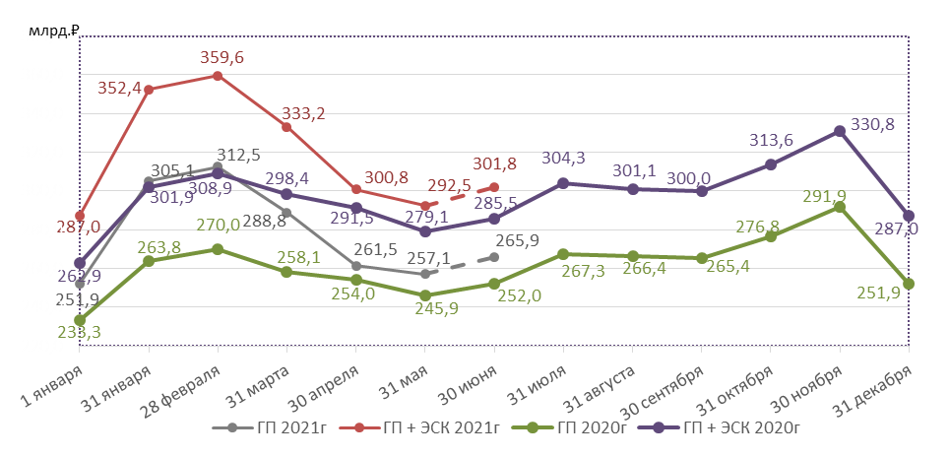
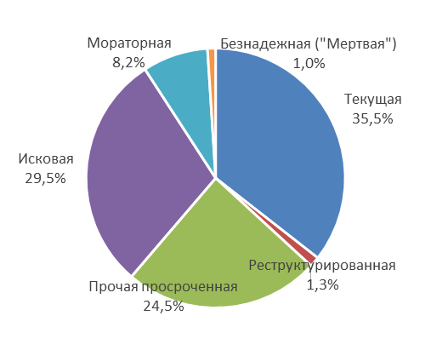
Динамика и структура задолженности покупателей на РРЭ в 2020-2021гг.
Структура дебиторской задолженности на 31.05.21г.
 | ГП+ЭСК |  | Сравнение уровней расчетов (п.п)
Период | Уровень расчетов на РРЭ, %
 | 2020 год | 2019 год
Январь-декабрь | 99,07 | 99,09 | -0,02
 | Уровень расчетов на РРЭ, % |  | Сравнение уровней расчетов (п.п)
 | 2021 год | 2020 год
Январь | 80,7 | 87,6 | -6,9
Февраль | 97,7 | 96,5 | 1,2
Март | 107,4 | 103,1 | 4,3
Апрель | 110,5 | 102,5 | 8,0
Май | 102,9 | 105,1 | -2,2
Январь-май | 99,5 | 98,5 | 1,0
 | 2021 год (Оперативно) | 2020 год (Факт) | Сравнение уровней расчетов (п.п)
Июнь | 96,7 | 97,0 | -0,3

Slide 4
Структура задолженности на РРЭ в 2021 году по Федеральным округам
Федеральный округ | Среднемесячная ТП, млрд.₽ (2021/2020) |  | Уровень расчетов, % (2021/2020) |  | Прирост / снижение задолженности, млрд.₽ (2021/2020) |  | Относительный прирост (2021/2020) |  | Задолженность на 31.05, млрд.₽ (2021/2020)
Дальневосточный ФО | 15,9 | 14,6 | 100,0% | 98,9% | -0,6 | 0,5 | -0,04 | 0,03 | 12,4 | 10,9
Сибирский ФО | 35,8 | 32,3 | 99,6% | 99,6% | 0,5 | 0,4 | 0,01 | 0,01 | 27,5 | 24,5
Уральский ФО | 45,4 | 44,4 | 98,6% | 99,0% | 2,9 | 2,1 | 0,06 | 0,05 | 31,2 | 29,0
Приволжский ФО | 65,8 | 60,6 | 99,9% | 99,0% | 0,0 | 2,6 | 0,00 | 0,04 | 61,3 | 57,4
Южный ФО | 25,7 | 22,7 | 100,8% | 99,2% | -1,2 | -3,2 | -0,05 | -0,14 | 29,7 | 28,4
Северо-Кавказский ФО | 6,7 | 6,1 | 93,7% | 85,6% | 1,2 | 4,4 | 0,18 | 0,71 | 36,0 | 32,1
Центральный ФО | 87,4 | 76,9 | 99,3% | 97,7% | 2,5 | 8,5 | 0,03 | 0,11 | 66,0 | 69,7
Северо-Западный ФО | 35,6 | 31,5 | 99,9% | 99,2% | 0,2 | 1,0 | 0,01 | 0,03 | 28,3 | 27,3
Итого | 318,3 | 289,1 | 99,5% | 98,5% | 5,5 | 16,3 | 0,02 | 0,06 | 292,5 | 279,1
Группа потребителей | Среднемесячная ТП, млрд.₽ (2021/2020) |  | Уровень расчетов, % (2021/2020) |  | Прирост / снижение задолженности, млрд.₽ (2021/2020) |  | Относительный прирост (2021/2020) |  | Задолженность на 31.05, млрд.₽ (2021/2020)
Промышленные потребители | 102,6 | 98,0 | 99,5% | 99,0% | 1,5 | 0,6 | 0,01 | 0,01 | 52,6 | 54,0
Непромышленные потребители | 140,1 | 124,4 | 99,3% | 98,4% | 4,0 | 8,6 | 0,03 | 0,07 | 158,1 | 146,0
Бюджетные потребители | 23,0 | 20,0 | 102,5% | 106,7% | -2,9 | -6,6 | -0,13 | -0,33 | 8,2 | 7,6
Сельхозтоваропроизводители | 7,8 | 6,7 | 102,9% | 101,5% | -1,2 | -0,5 | -0,15 | -0,08 | 2,8 | 2,7
Население | 44,8 | 40,1 | 97,8% | 92,6% | 4,2 | 14,3 | 0,09 | 0,36 | 70,8 | 68,9
Всего | 318,3 | 289,1 | 99,5% | 98,5% | 5,5 | 16,3 | 0,02 | 0,06 | 292,5 | 279,1

